Slide 1
Классификация вычислительных систем

Slide 2
Классификация вычислительных систем…
Систематика Флинна (Flynn)…
  Классификация по способам взаимодействия последовательностей (потоков) выполняемых команд и обрабатываемых данных:
    SISD (Single Instruction, Single Data)
    SIMD (Single Instruction, Multiple Data)
    MISD (Multiple Instruction, Single Data)
    MIMD (Multiple Instruction, Multiple Data)
Н.Новгород, 2008 г.
Основы параллельных вычислений: Обзор параллельных систем
© Гергель В.П.
<number> из 39

Slide 3
Классификация вычислительных систем…
Систематика Флинна (Flynn)…
  SISD – Один поток команд, Один поток данных:
"Обычные" последовательные компьютеры
Поток данных
Поток команд
Вычислительная система
Н.Новгород, 2008 г.
Основы параллельных вычислений: Обзор параллельных систем
© Гергель В.П.
<number> из 39

Slide 4
Классификация вычислительных систем…
Систематика Флинна (Flynn)…
  SIMD – Один поток команд, Множественный поток данных:
Вычислительные системы с синхронным управлением, векторные компьютеры –
классический пример –
система ILLIAC IV
Поток данных
Поток команд
• • •
Вычислительная система
Н.Новгород, 2008 г.
Основы параллельных вычислений: Обзор параллельных систем
© Гергель В.П.
<number> из 39

Slide 5
Классификация вычислительных систем…
Систематика Флинна (Flynn)…
  MISD – Множественный поток команд, Один поток данных:
Поток данных
Конвейерная обработка ?
Пустой класс ?
Поток команд
Вычислительная система
• • •
Н.Новгород, 2008 г.
Основы параллельных вычислений: Обзор параллельных систем
© Гергель В.П.
<number> из 39

Slide 6
Классификация вычислительных систем…
Систематика Флинна (Flynn)…
  MIMD – Множественный поток команд, Множественный поток данных:
Поток данных
Поток команд
• • •
Многопроцессорные вычислительные системы
Вычислительная система
• • •
Н.Новгород, 2008 г.
Основы параллельных вычислений: Обзор параллельных систем
© Гергель В.П.
<number> из 39

Slide 7
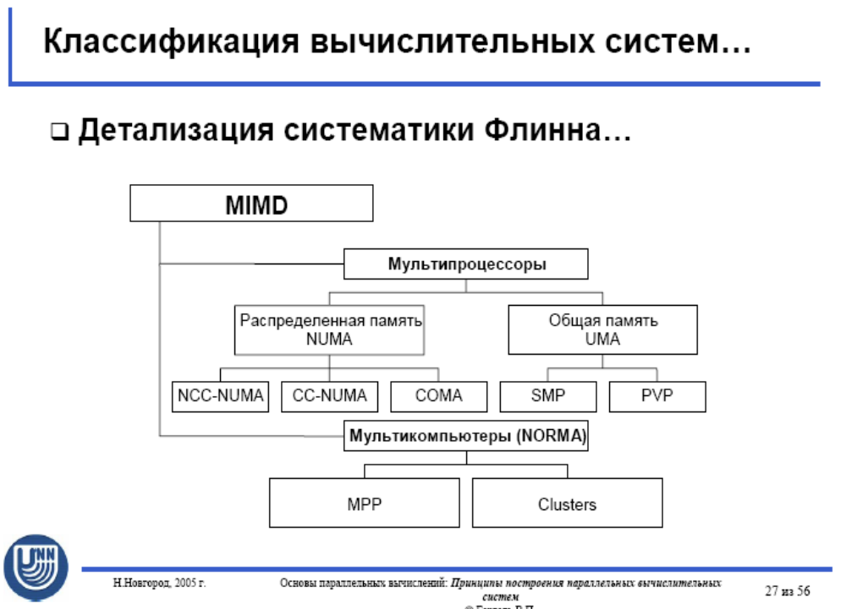

Slide 8
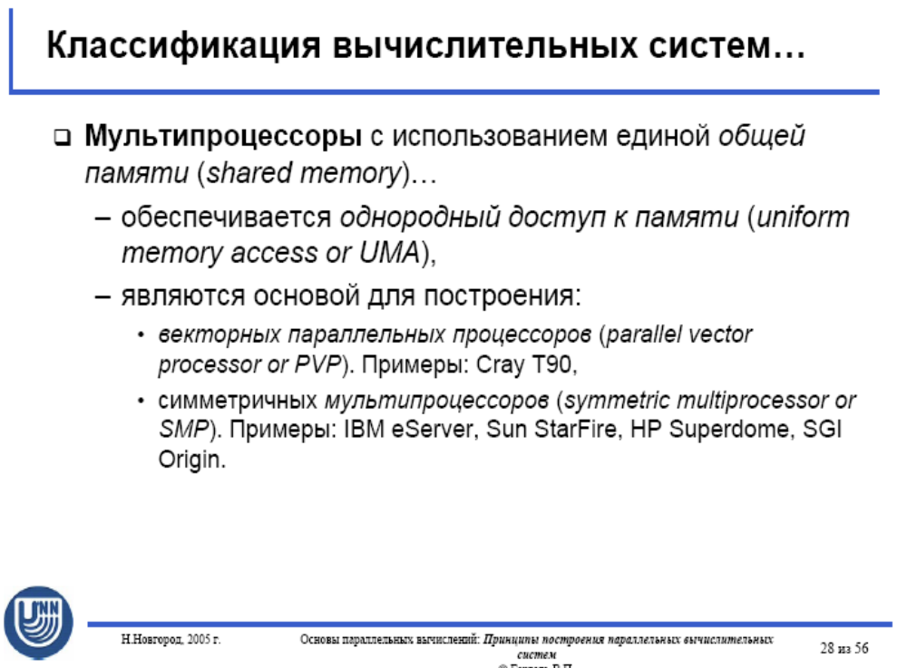

Slide 9
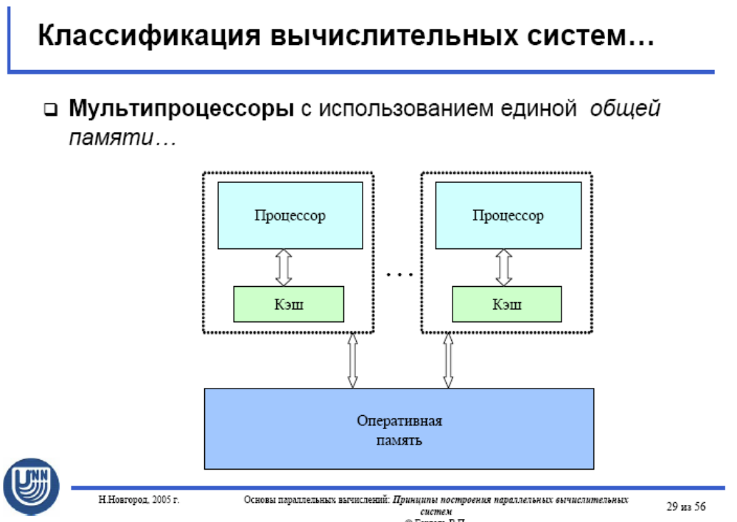

Slide 10
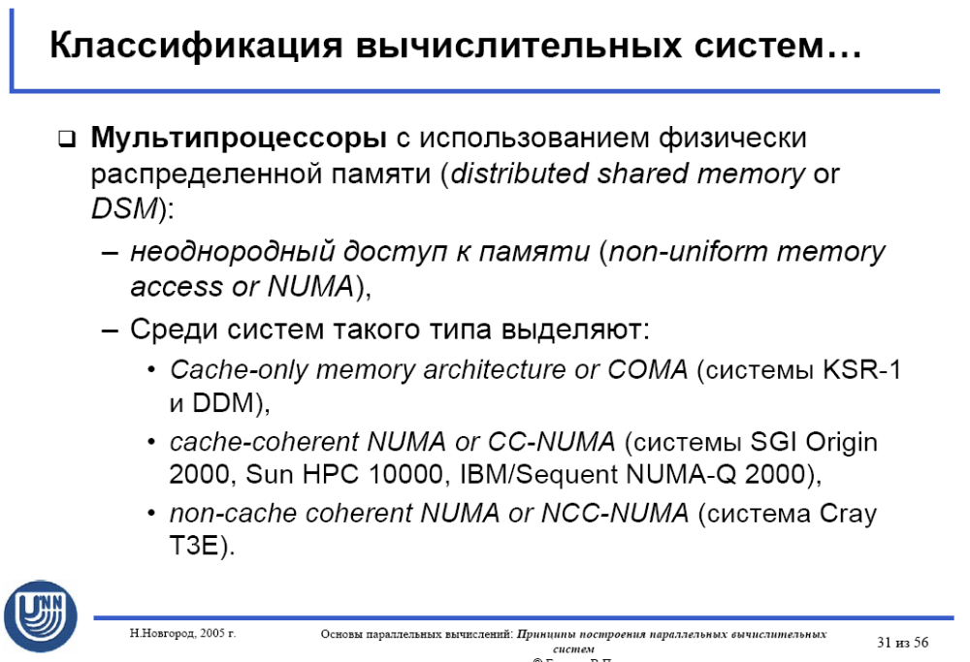

Slide 11
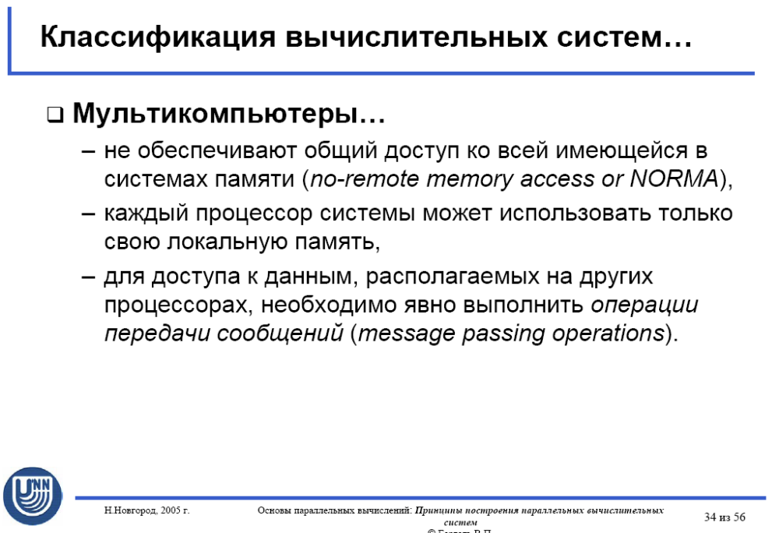

Slide 12
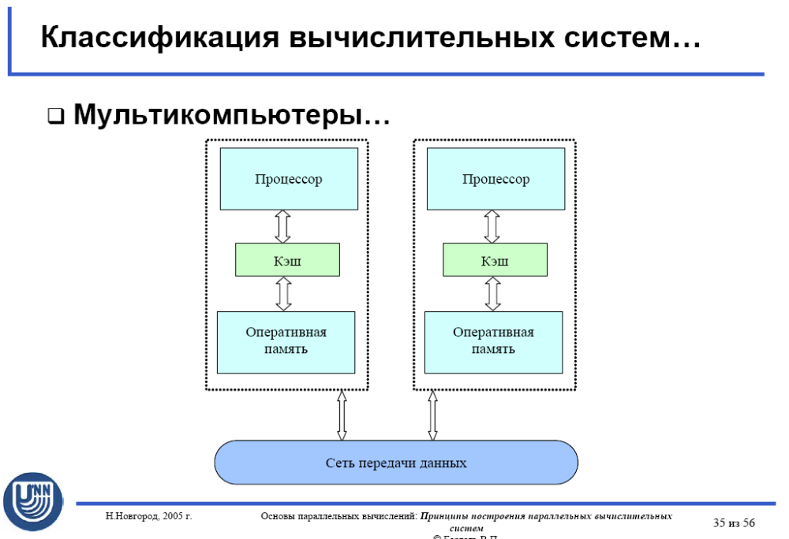

Slide 13
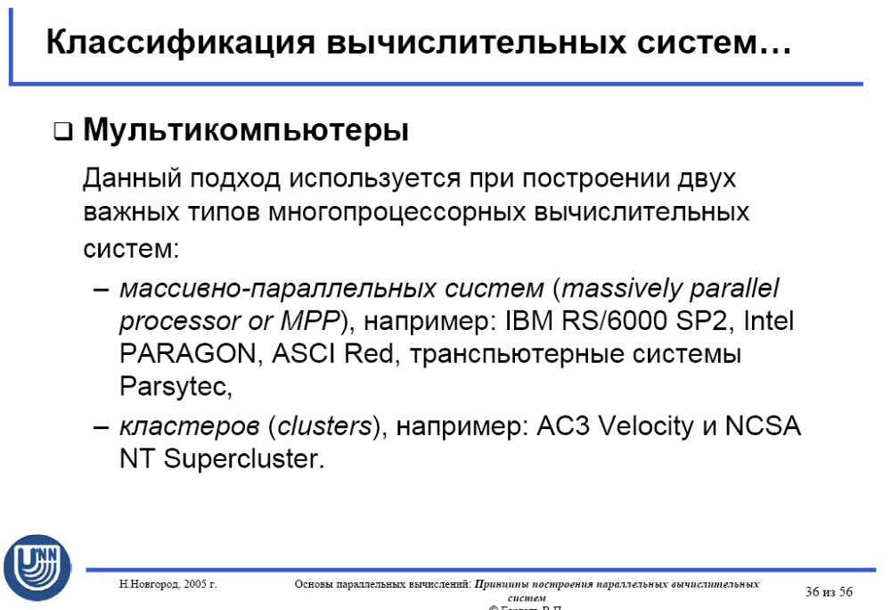

Slide 14
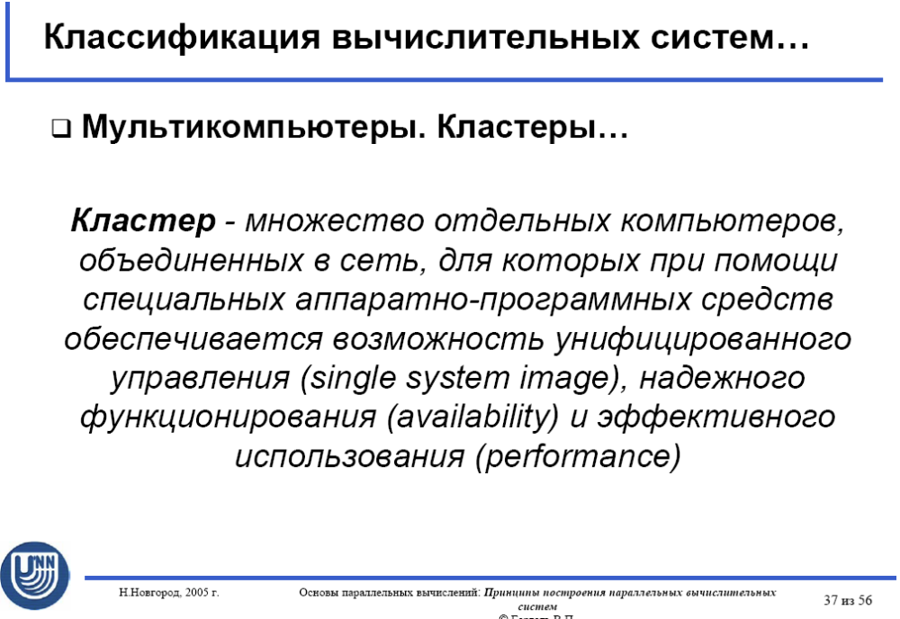

Slide 15
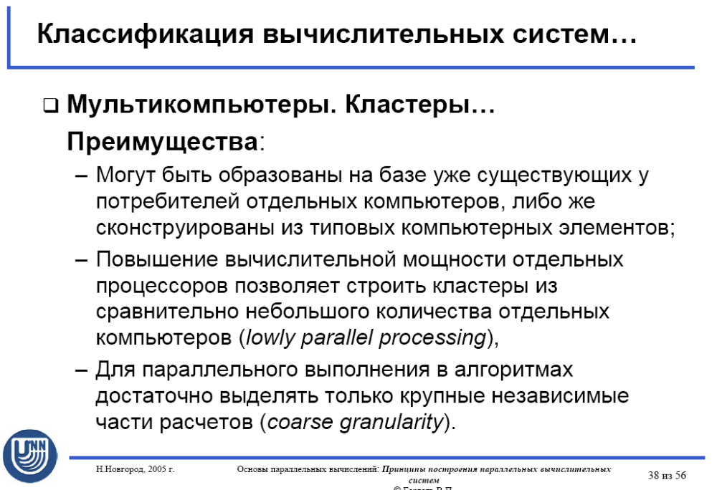

Slide 16
